Slide 1
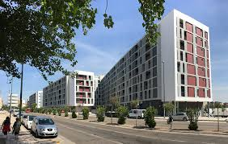
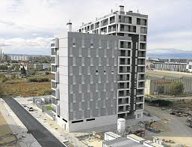


CONTROL ACÚSTICO
DE OBRA TERMINADA EN
VIVIENDA PROTEGIDA DE ARAGÓN

Slide 2

CONTENIDO
1.- Introducción
2.- Marco Reglamentario
3.- Estudio previo
4.- Mediciones acústicas “in situ”
5.- Informe de medición

Slide 3
INTRODUCCIÓN
Laboratorio Calidad Edificación
Día Internacional de concienciación del Ruido

Slide 4



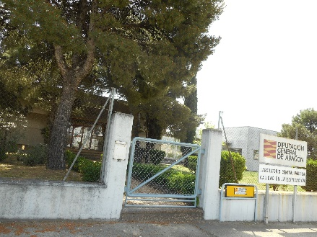
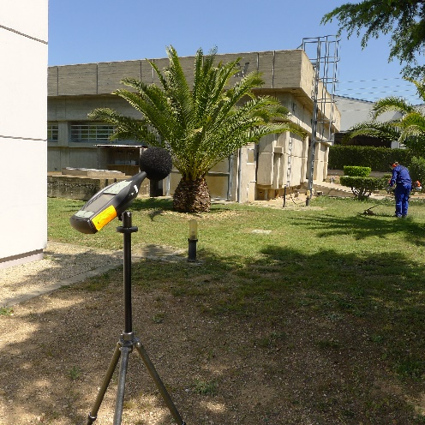

Slide 5
-Real Decreto 410/2010, de 31 de marzo, por el que se desarrollan los requisitos exigibles a las entidades de control de calidad de la edificación y a los laboratorios de ensayos para el control de calidad de la edificación, para el ejercicio de su actividad.
    objeto: requisitos exigibles a las entidades de control de calidad de la edificación y a los laboratorios de ensayos para el control de calidad de la edificación previstos en el artículo 14 de la Ley 38/1999, de 5 de noviembre, de Ordenación de la Edificación, para el ejercicio de su actividad en todo el territorio español.
    Requisitos técnicos exigibles: anexo I y II del Real Decreto
    Las entidades y laboratorios presentarán ante el Órgano competente una declaración responsable con carácter previo al inicio de su actividad. Esta declaración permitirá, con carácter indefinido, ejercer su actividad en todo el territorio español a la entidad como entidad de control de calidad de la edificación en los campos en los que declara cumplir los requisitos exigibles, y al laboratorio como laboratorio de ensayos para el control de calidad de la edificación para la realización de los ensayos y pruebas de servicio para los que declara cumplir los requisitos exigibles.
Dirección General de Vivienda y Rehabilitación

Slide 6
-Real Decreto 410/2010, de 31 de marzo, por el que se desarrollan los requisitos exigibles a las entidades de control de calidad de la edificación y a los laboratorios de ensayos para el control de calidad de la edificación, para el ejercicio de su actividad.
    CTE DB HR. 5,3 Control de la obra terminada
      En el caso de que se realicen mediciones in situ para comprobar las exigencias de aislamiento acústico a ruido aéreo, de aislamiento acústico a ruido de impactos y de limitación del tiempo de reverberación, se realizarán por laboratorios acreditados y conforme a lo establecido en las UNE EN ISO 140 4 y UNE EN ISO 140 5 para ruido aéreo, en la UNE EN ISO 140 7 para ruido de impactos y en la UNE EN ISO 3382 para tiempo de reverberación. La valoración global de resultados de las mediciones de aislamiento se realizará conforme a las definiciones de diferencia de niveles estandarizada para cada tipo de ruido según lo establecido en el Anejo H.
Dirección General de Vivienda y Rehabilitación

Slide 7

Dirección General de Vivienda y Rehabilitación

Slide 8

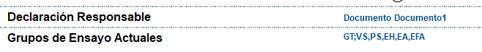
Dirección General de Vivienda y Rehabilitación

Slide 9
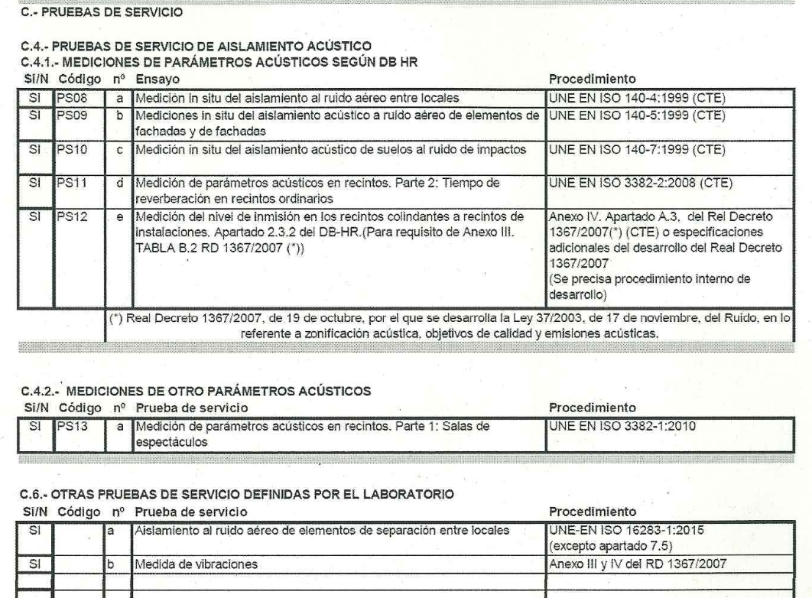
Dirección General de Vivienda y Rehabilitación

Slide 10
En el CTE regula y define el contenido del plan de control –no regula cómo hacer y contenidos de los programas de control.
-Comunidades Autónomas –legislación sectorial –sobre calidad de la edificación
-Aragón –no se ha regulado en la materia
          -Decreto 191/1998 Reglamento de condiciones técnicas de las viviendas protegibles de Aragón –aplicación a VPA
            Solicitud de declaración y calificación inicial –entregar el Programa de Control de Calidad, que tendrá su reflejo en el presupuesto mediante un capitulo independiente y que cumplirá al menos con el Programa mínimo de Control de la Obra
            Control de calidad de obra y mantenimiento –contenido del programa de control –todas las actuaciones que deben realizarse en las diferentes etapas del proceso edificatorio con el objetivo de conseguir un determinado grado de calidad, tanto en las partes como en el conjunto de la obra
            contenido del programa de control –mínimo de control de calidad del anexo I –ensayos, pruebas de servicio y otros documentos acreditativos de calidad que se deben contemplar como mínimo en la ejecución de las obras + estudio geotécnico
Dirección General de Vivienda y Rehabilitación

Slide 11
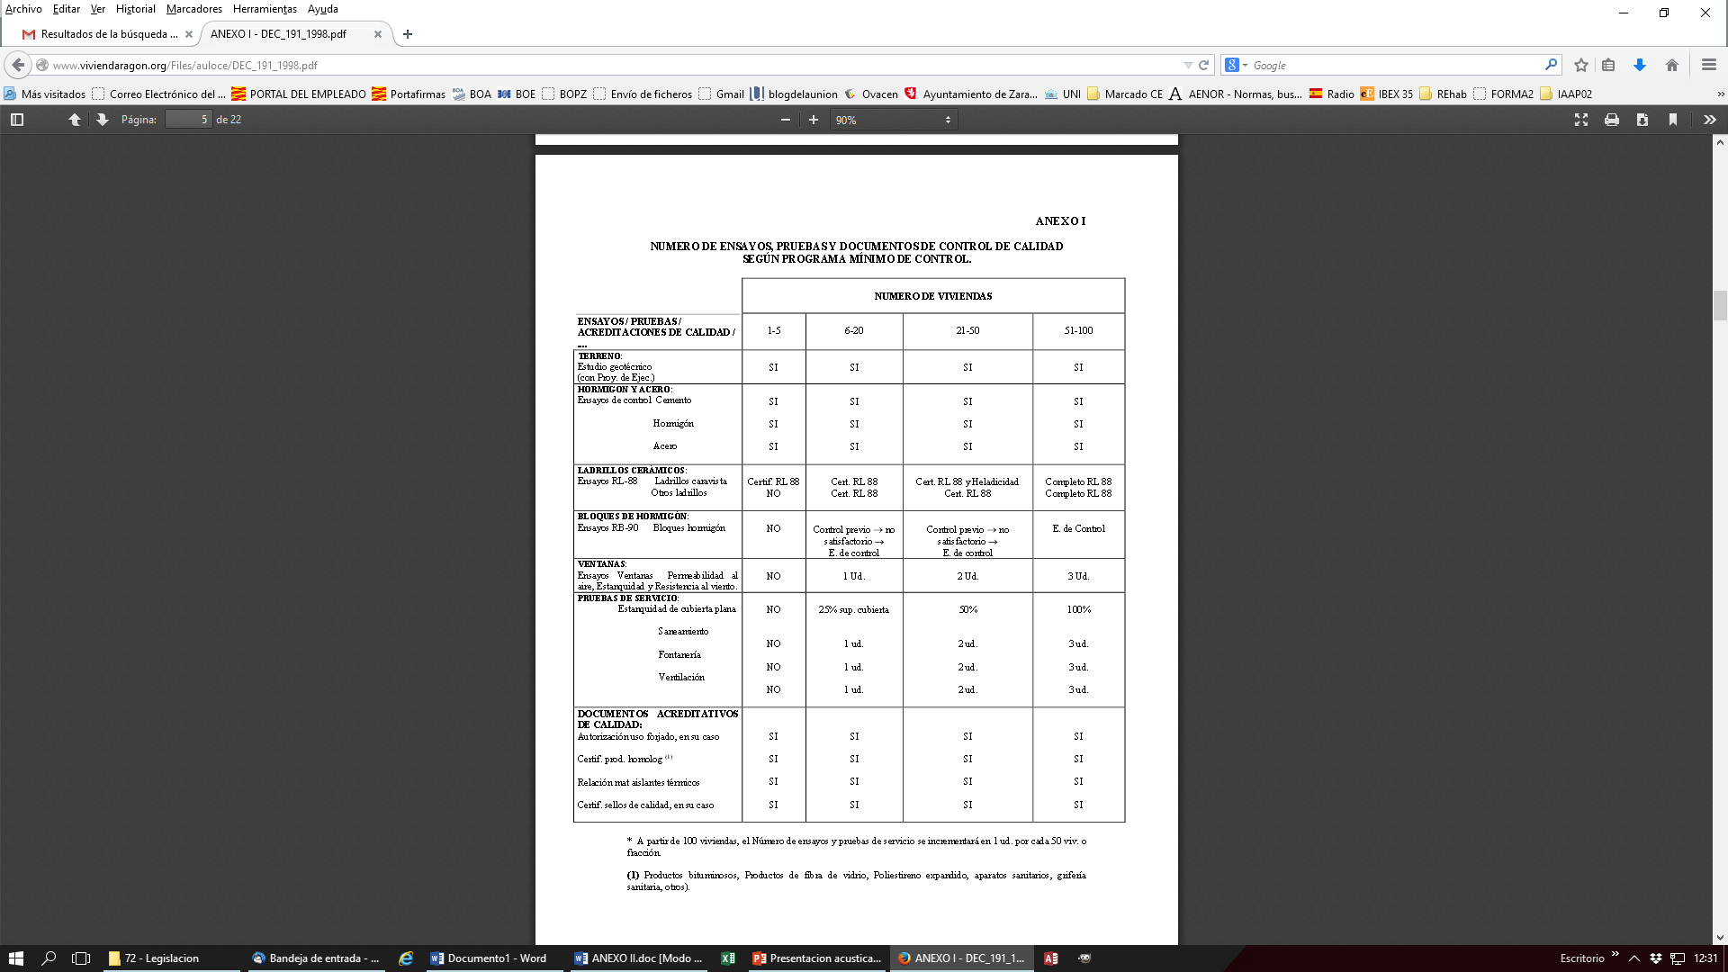
Dirección General de Vivienda y Rehabilitación

Slide 12
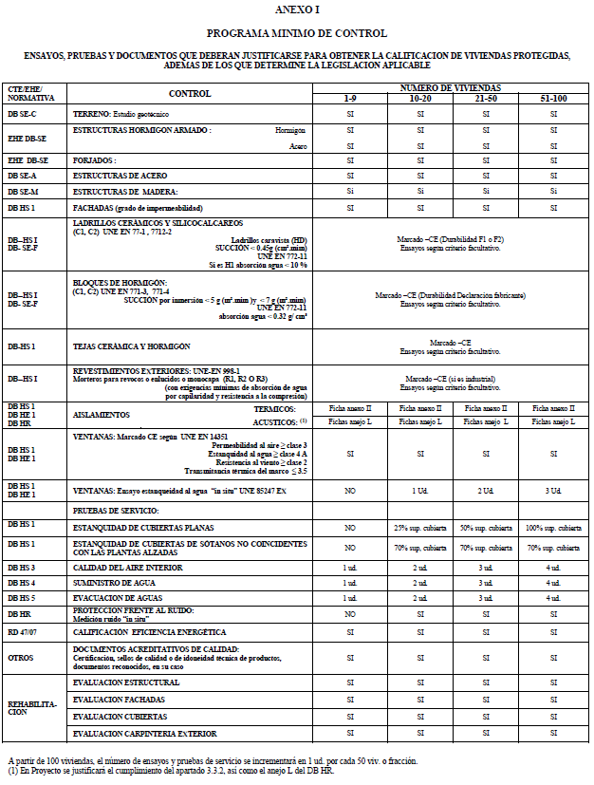
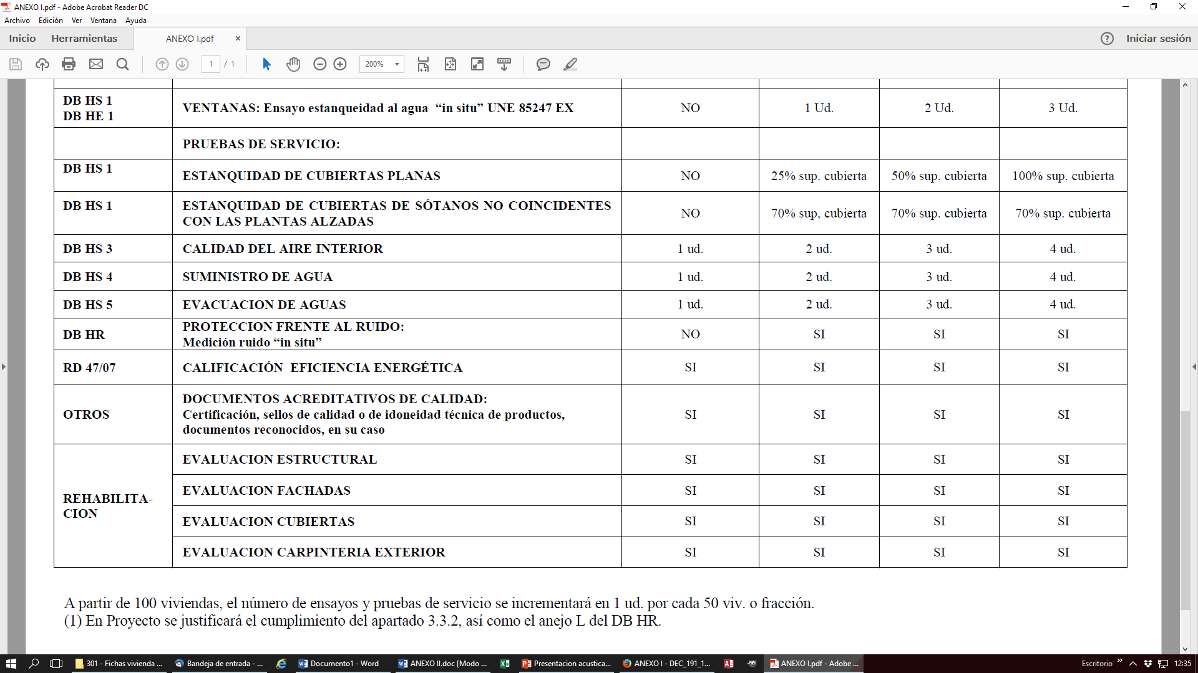
Fichas en elaboración - PROVISIONALES
Dirección General de Vivienda y Rehabilitación

Slide 13
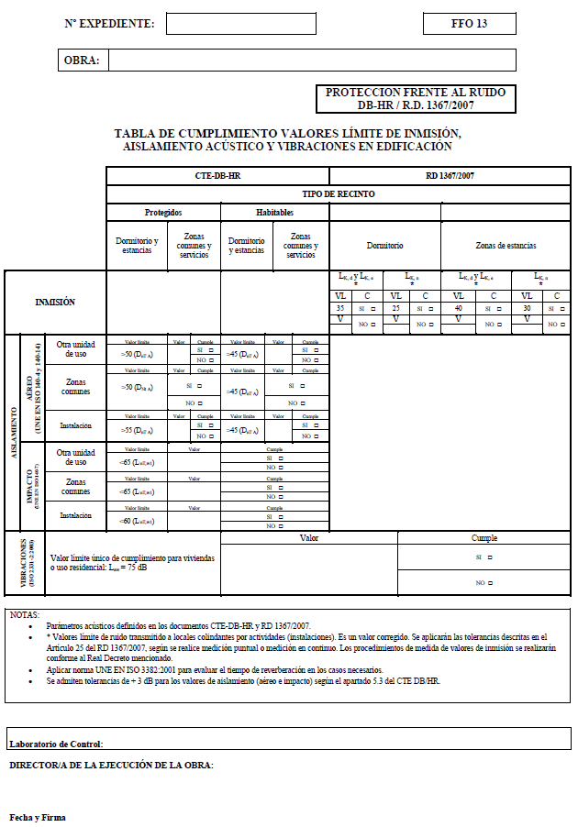
Fichas en elaboración - PROVISIONALES
Dirección General de Vivienda y Rehabilitación

Slide 14






DIA INTERNACIONAL DE CONCIENCIACIÓN SOBRE EL RUIDO

Slide 15
RUIDO
ADMINISTRACIÓN
ARQUITECTURA
INGENIERÍA
FABRICANTES
SOCIEDAD

Slide 16
MARCO REGLAMENTARIO
Europeo, nacional, autonómico y local
Normas UNE

Slide 17
Normativa
NBA-CA-88
Condiciones acústicas en los edificios
Ley 7/2010
contaminación acústica de Aragón
RD 1513/2005
Evaluación y gestión del ruido ambiental
Ley 38/1999
LOE
RD 1371/2007
DB_HR
Ley 37/2003
del Ruido
Ordenanza Zaragoza 2001
Protección contra ruidos y vibraciones
2002
2003
2005
2006
2007
2010
RD 314/2006
CTE
RD 1367/2007
Zonificación acústica, objetivos de calidad y emisiones acústicas
Directiva 2002/49/CE
Evaluación y gestión ruido ambiental

Slide 18


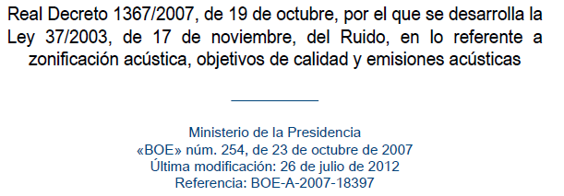




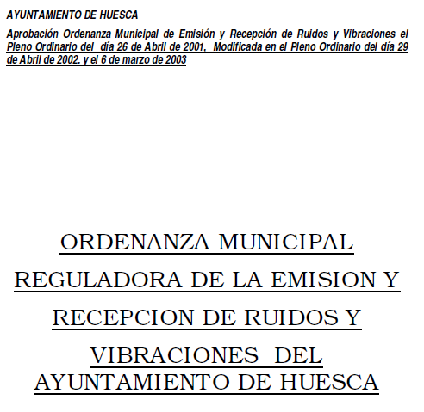
Dirección General de Vivienda y Rehabilitación

Slide 19



Artículo 1. Objeto.
1. El Código Técnico de la Edificación, en adelante CTE, es el marco normativo por el que se regulan las exigencias básicas de calidad que deben cumplir los edificios, incluidas sus instalaciones, para satisfacer los requisitos básicos de seguridad y habitabilidad, en desarrollo de lo previsto en la disposición adicional segunda de la Ley 38/1999, de 5 de noviembre, de Ordenación de la Edificación, en adelante LOE.
Artículo 14. Exigencias básicas de protección frente al ruido (HR)
El objetivo del requisito básico “Protección frente el ruido” consiste en limitar, dentro de los edificios y en condiciones normales de utilización, el riesgo de molestias o enfermedades que el ruido pueda producir a los usuarios como consecuencia de las características de su proyecto, construcción, uso y mantenimiento.
Para satisfacer este objetivo, los edificios se proyectarán, construirán y mantendrán de tal forma que los elementos constructivos que conforman sus recintos tengan unas características acústicas adecuadas para reducir la transmisión del ruido aéreo, del ruido de impactos y del ruido y vibraciones de las instalaciones propias del edificio, y para limitar el ruido reverberante de los recintos.
Dirección General de Vivienda y Rehabilitación

Slide 20
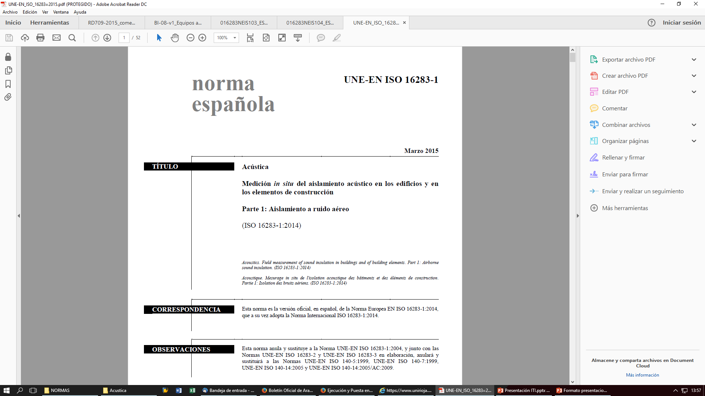
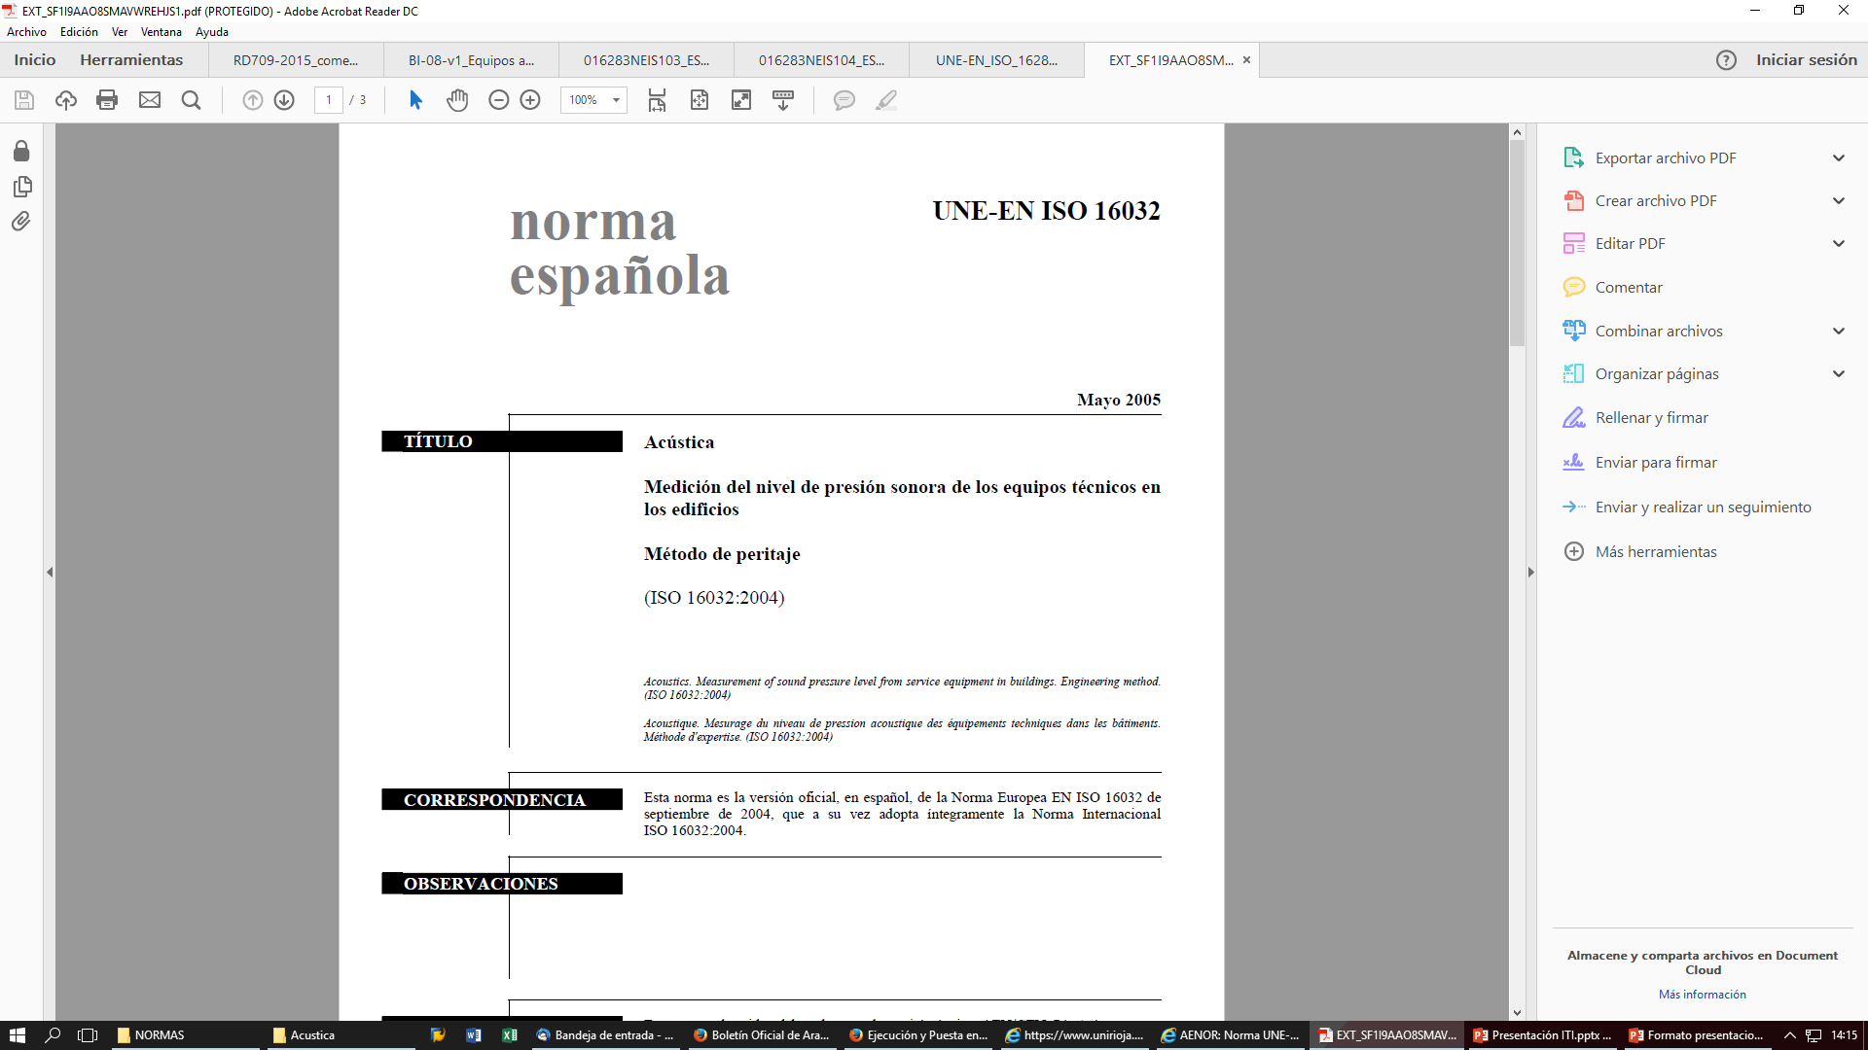
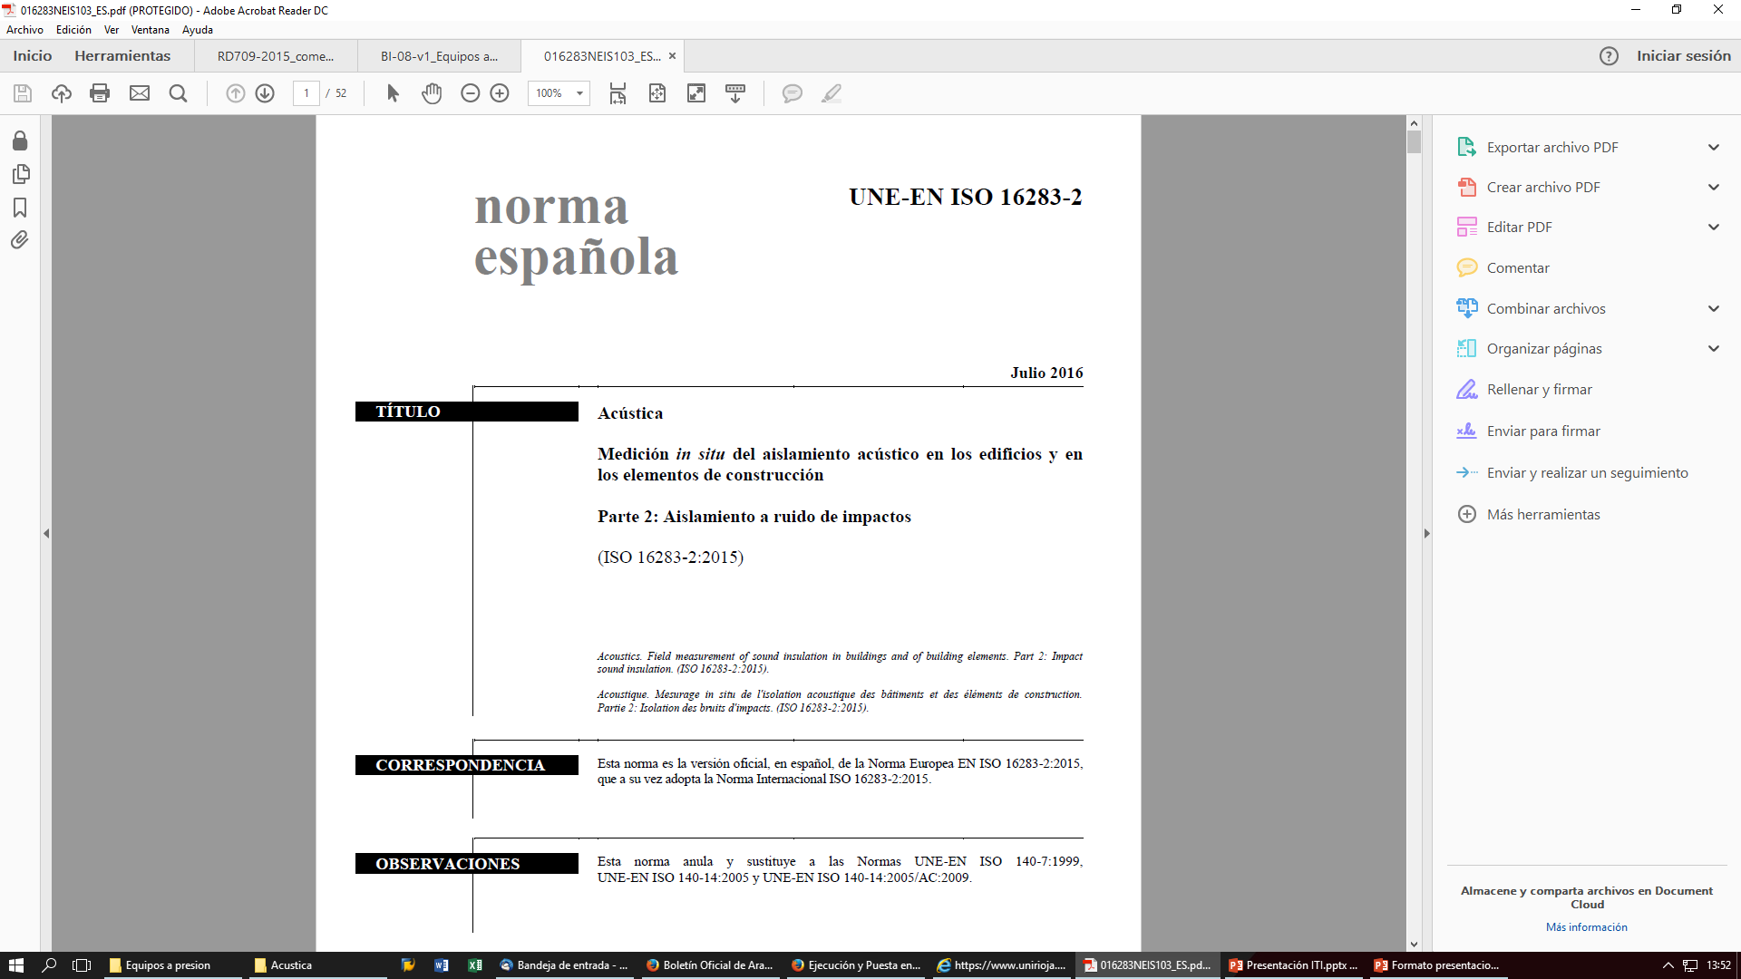
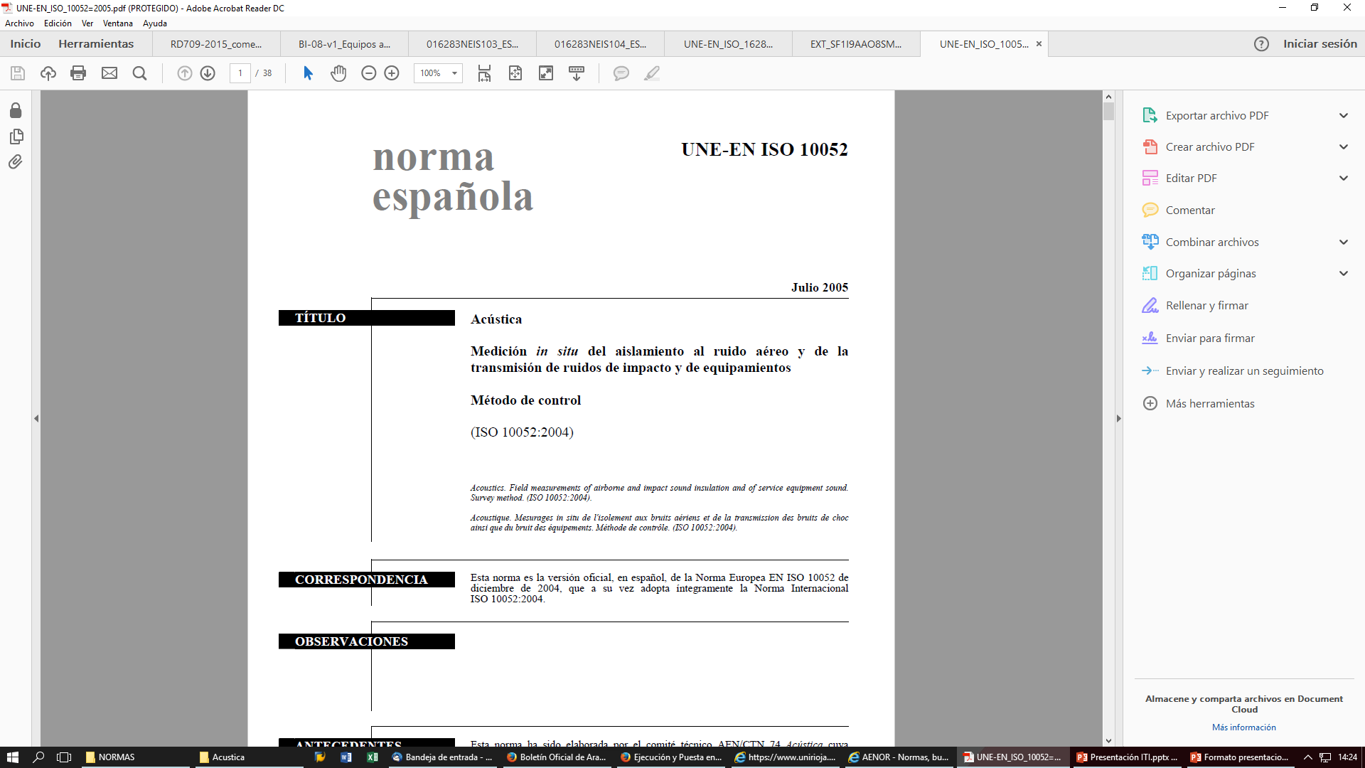

Normas UNE
Dirección General de Vivienda y Rehabilitación

Slide 21
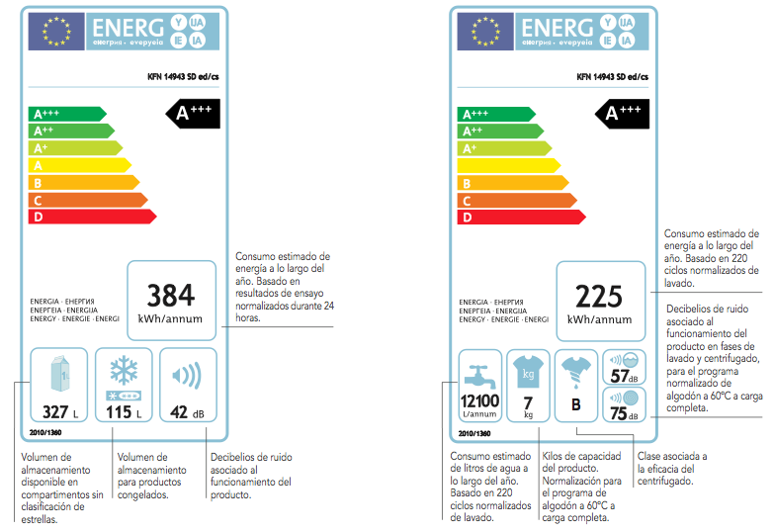
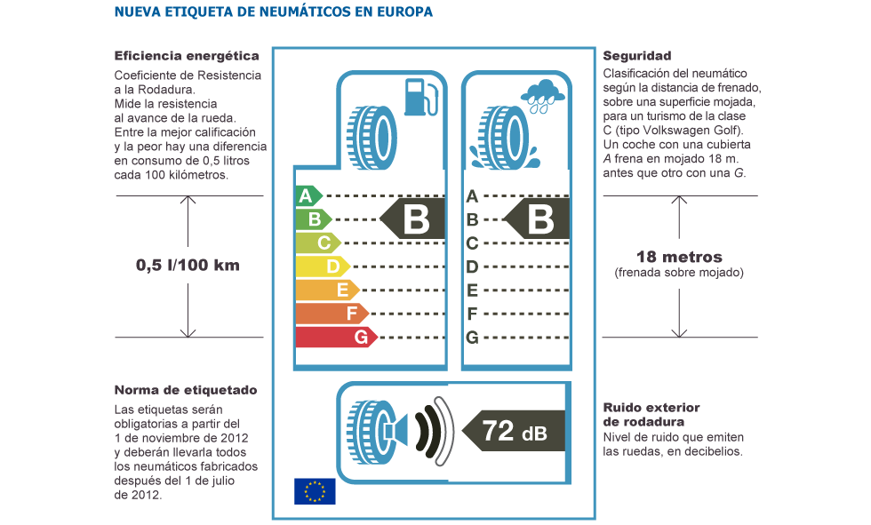
Dirección General de Vivienda y Rehabilitación

Slide 22
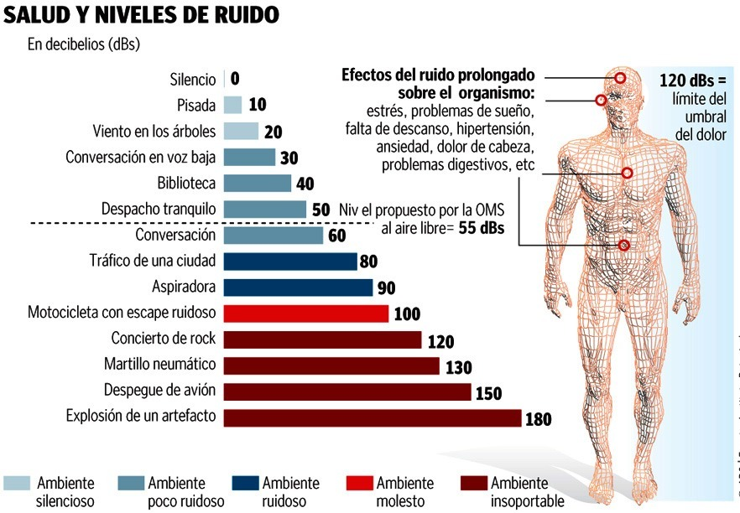
Dirección General de Vivienda y Rehabilitación

Slide 23
ESTUDIO PREVIO
Tipos de recintos
Zonificación
Dirección General de Vivienda y Rehabilitación

Slide 24
Tipos de recintos
Unidades de Uso: | Edificios de viviendas: cada una de las viviendas.
 | Hospitales, hoteles, residencias, etc.: cada habitación, incluidos sus anexos.
 | Edificios docentes: cada aula, laboratorio, o sala de conferencias incluyendo sus anexos.
Recintos habitables | Edificios residenciales: habitaciones y estancias.
 | Edificios docentes: aulas, salas de conferencia, biblioteca y despachos.
 | Edificios uso sanitario: quirófanos, habitaciones y salas de espera.
 | Edificios uso administrativo: oficinas, despachos y salas de reunión.
 | Edificios de cualquier otro uso: cocinas, baños, aseos, pasillos, distribuidores y escaleras.
Recintos protegidos
Dirección General de Vivienda y Rehabilitación

Slide 25
Tipos de recintos
Recintos no habitables: | Trasteros, cámaras técnicas, desvanes no acondicionados y sus zonas comunes.
Recintos de instalaciones: | Los que contienen equipos de instalaciones colectivas del edificio.
Recinto de actividad: | En los que se realiza una actividad distinta a la realizada en el resto de los recintos del edificio. Actividad comercial, de pública concurrencia.
 | L A,T > 70 dBA
Recinto ruidoso: | Industrial, en el interior del recinto L _{A,T} > 80 dBA
Dirección General de Vivienda y Rehabilitación

Slide 26
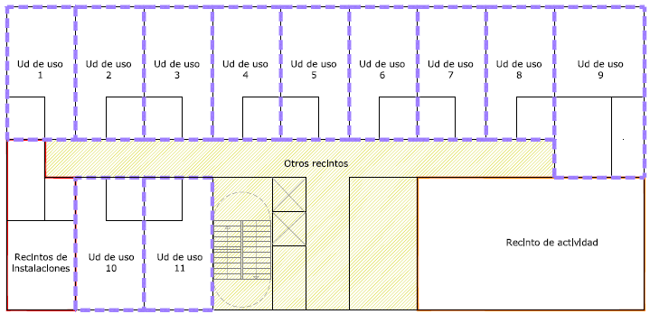
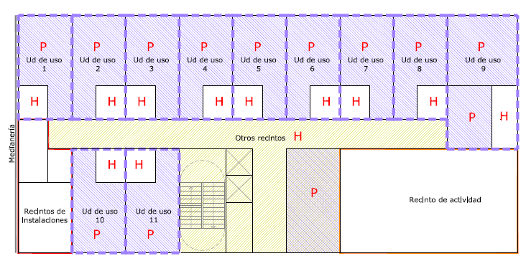
Zonificación
Dirección General de Vivienda y Rehabilitación

Slide 27
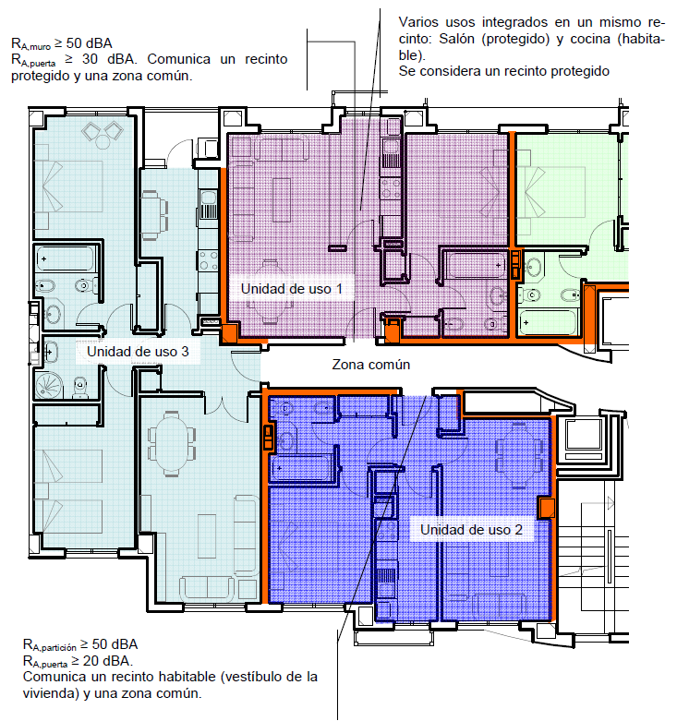
Dirección General de Vivienda y Rehabilitación

Slide 28
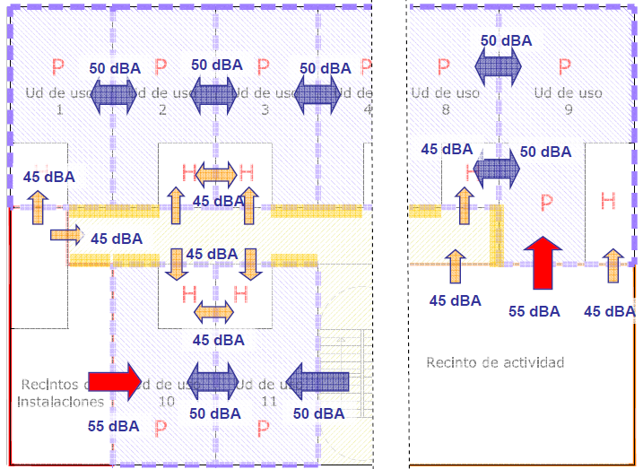
Nº de muestras
Selección de muestras
  Recintos con mayores exigencias
  Situaciones más desfavorables
    Mayor exposición al ruido exterior
    Mayor % huecos
    Superficie del elemento separador
    Volumen del recinto receptor
Dirección General de Vivienda y Rehabilitación

Slide 29
MEDICIONES ACÚSTICAS
“ in situ”
Aislamiento a Ruido Aéreo entre recintos
Aislamiento a Ruido de Impactos
Aislamiento a Ruido Aéreo de Fachadas
Niveles sonoros generados por las instalaciones (climatización, ascensores, ..

Slide 30
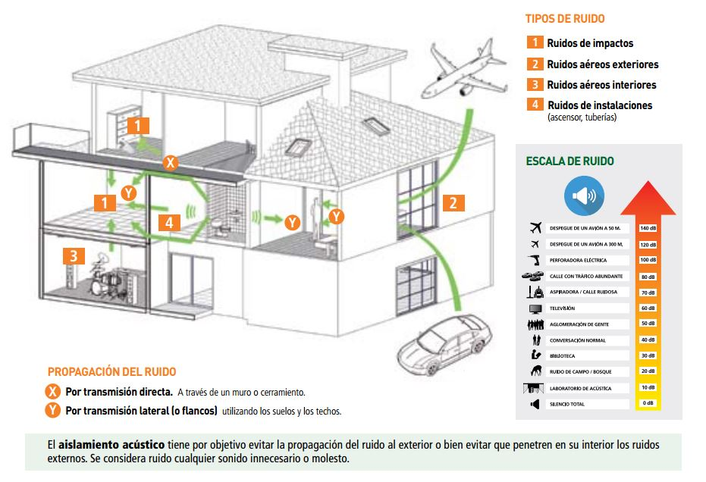
Dirección General de Vivienda y Rehabilitación

Slide 31
Equipo de medida
Sonómetro integrador con micrófono Tipo 1
Calibrador
Generador de ruido rosa y amplificador
Altavoz omnidireccional
Máquina de impactos
Equipo medida condiciones ambientales (Tª, humedad, velocidad del viento)
Dirección General de Vivienda y Rehabilitación

Slide 32
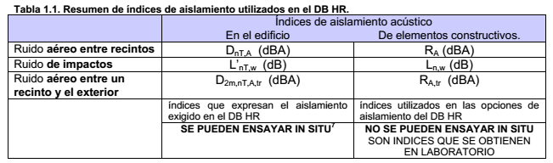
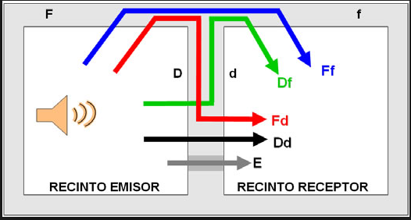
Dirección General de Vivienda y Rehabilitación

Slide 33
Magnitudes acústicas
Índice global de reducción acústica, ponderado A, R _{A}
Aislamiento acústico de un elemento constructivo medido en laboratorio. Es un valor global.
Índice global de reducción acústica, ponderado A, R´ _{A}
Aislamiento acústico de un elemento constructivo medido in situ, incluidas las transmisiones indirectas. Es un valor global.
Aislamiento acústico a ruido aéreo entre recintos D _{nT,A}
Diferencia entre los niveles medios de presión sonora entre dos recintos interiores para un ruido rosa. Es una valoración global.
Aislamiento acústico a ruido de impactos L _{nT,w}
Valoración global del nivel de ruido estandarizado transmitido en el local receptor cuando el foco emisor es una máquina de impactos normalizada.
Aislamiento acústico a ruido aéreo entre un recinto y el exterior D _{2m,nT,A}
Diferencia de niveles estandarizada de una fachada, una cubierta o un suelo en contacto con el aire exterior para un ruido rosa. Es una valoración global.
Dirección General de Vivienda y Rehabilitación

Slide 34
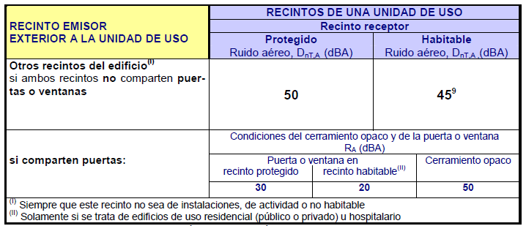
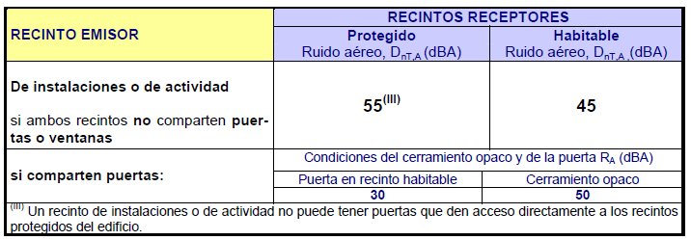
Aislamiento a ruido aéreo
Dirección General de Vivienda y Rehabilitación

Slide 35
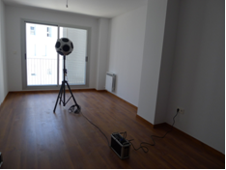
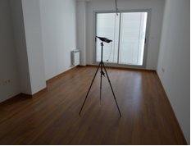
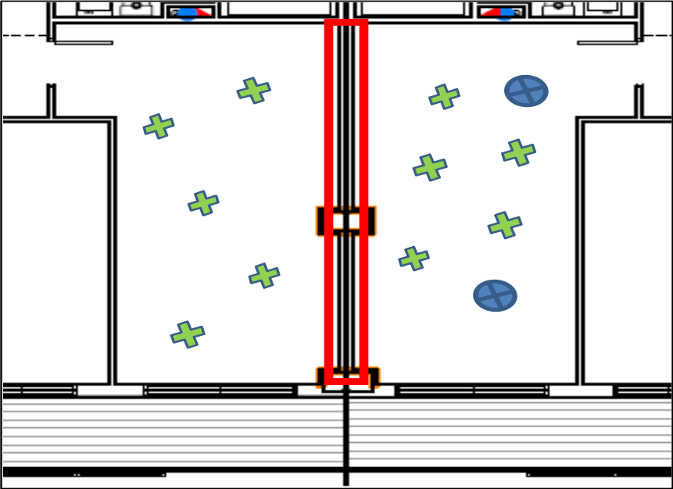
Aislamiento a ruido aéreo
L1
L2
B2
T2
Recinto emisor
Recinto receptor
UNE EN ISO 140-4:1998
UNE-EN ISO 16283-1:2015
Dirección General de Vivienda y Rehabilitación

Slide 36
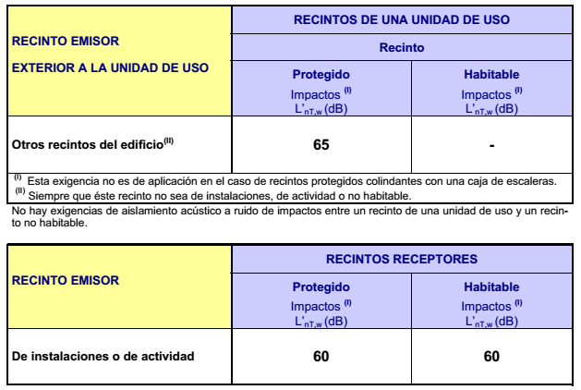
Aislamiento a ruido de impactos
Dirección General de Vivienda y Rehabilitación

Slide 37
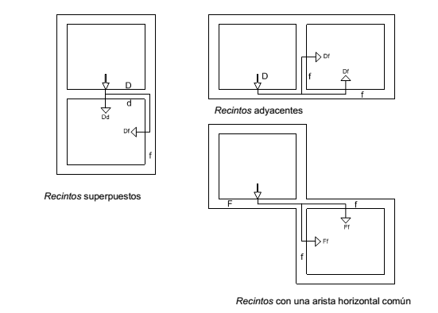
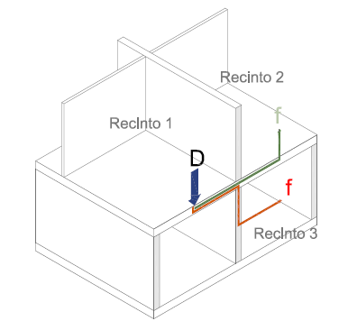
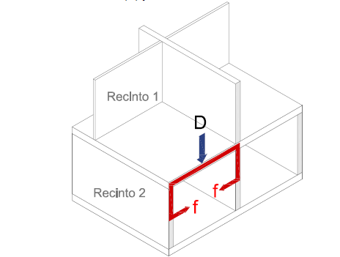
Aislamiento a ruido de impactos
Dirección General de Vivienda y Rehabilitación

Slide 38
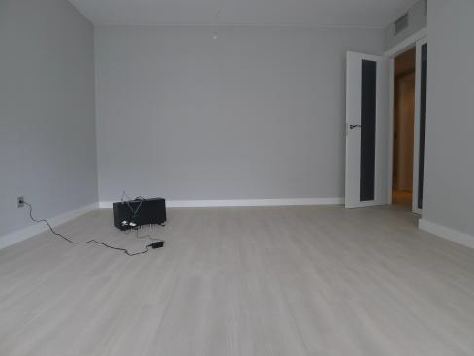
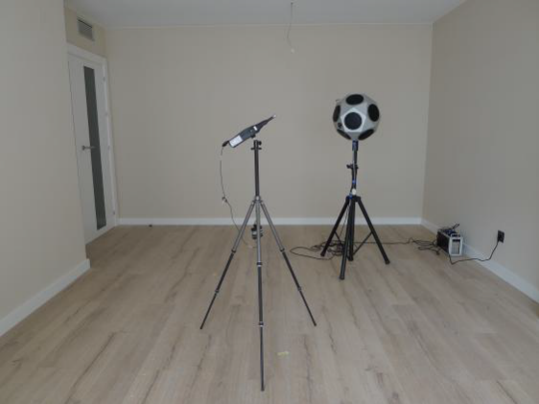
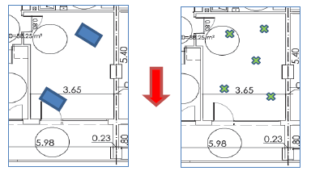
Aislamiento a ruido de impactos
L2
B2
T2
Recinto emisor
Recinto receptor
UNE EN ISO 140-7:1999
UNE-EN ISO 16283-2:2016
Dirección General de Vivienda y Rehabilitación

Slide 39
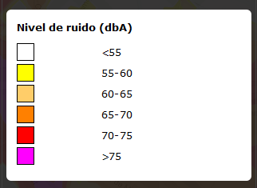
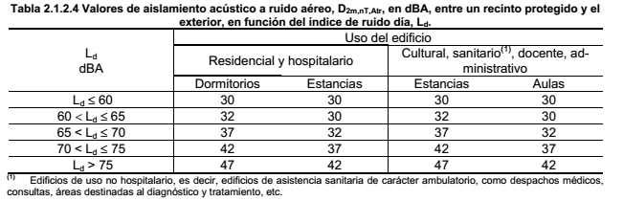
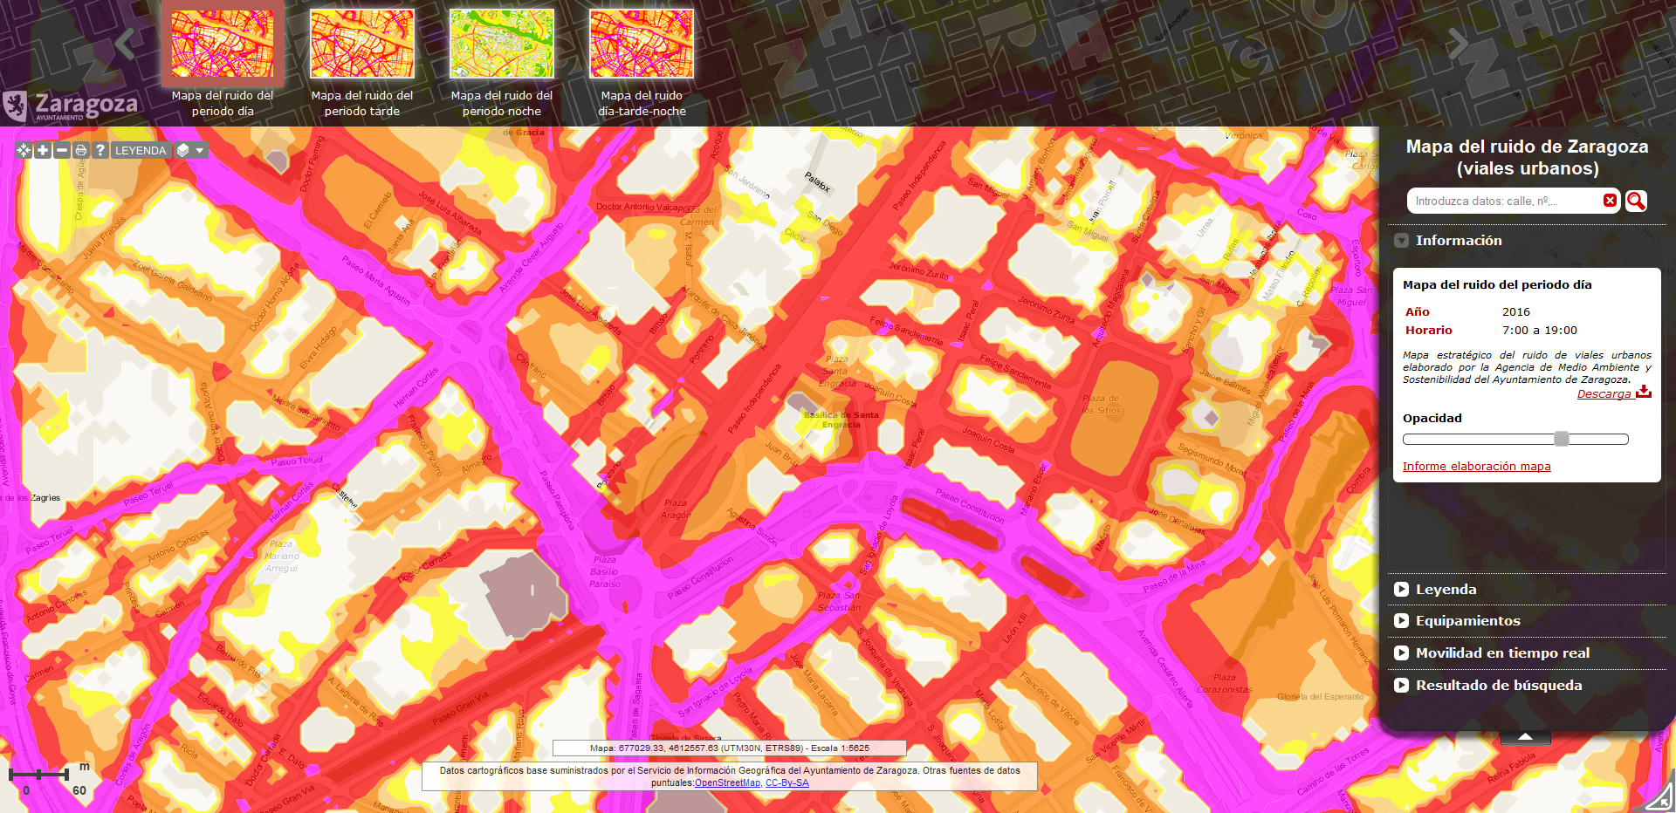
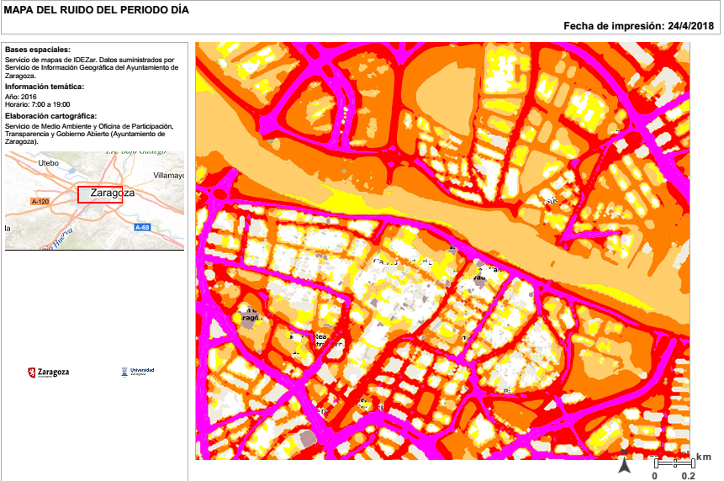
Aislamiento a ruido exterior
Dirección General de Vivienda y Rehabilitación

Slide 40
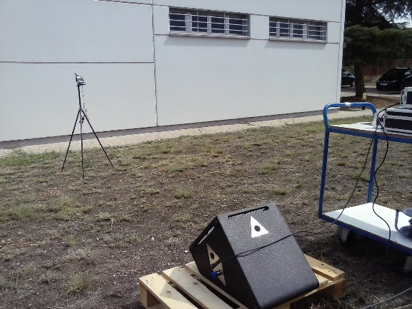
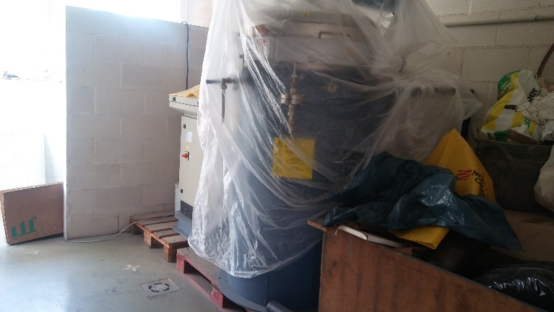
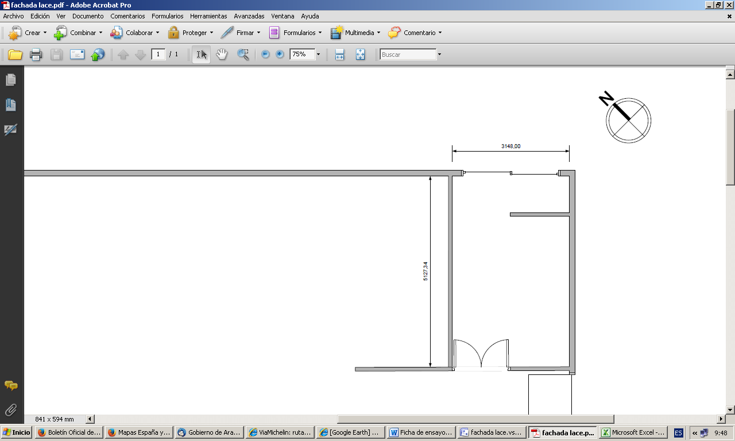
Aislamiento a ruido exterior
L1,2m
L2
B2
T2
Recinto emisor
Recinto receptor
UNE EN ISO 140-5:1999
UNE-EN ISO 16283-3:2016
Dirección General de Vivienda y Rehabilitación

Slide 41
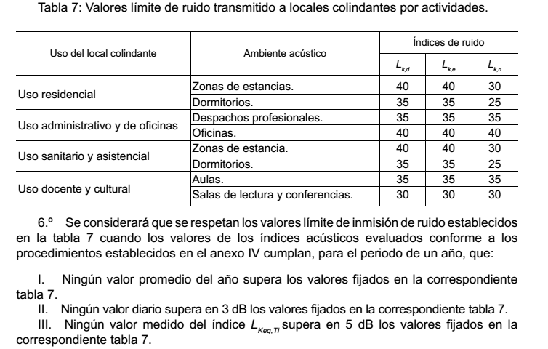
Niveles de inmisión instalaciones
Dirección General de Vivienda y Rehabilitación

Slide 42
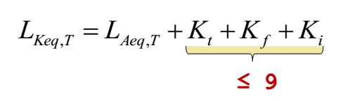
Niveles de inmisión instalaciones
Corrección debida a componentes de baja frecuencia
Nivel medido corregido por ruido de fondo
Nivel evaluado
Corrección debida a componentes tonales
Corrección debida a componentes impulsivas
Dirección General de Vivienda y Rehabilitación

Slide 43
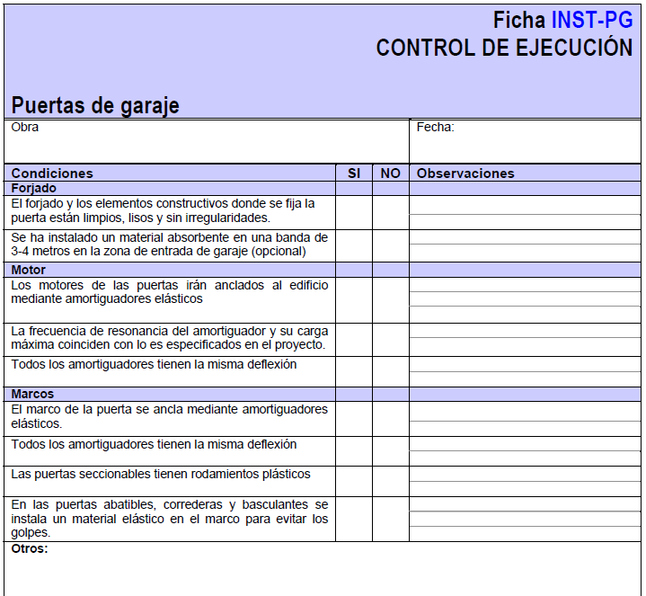
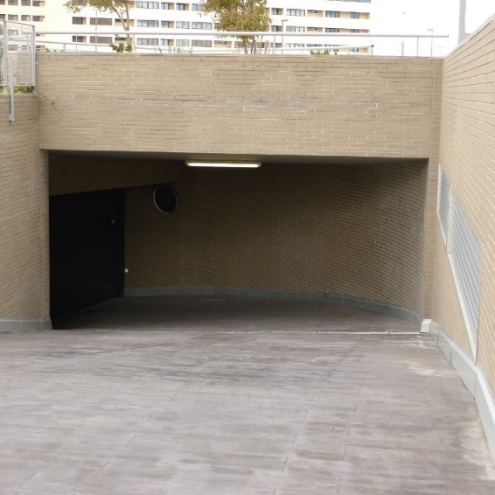
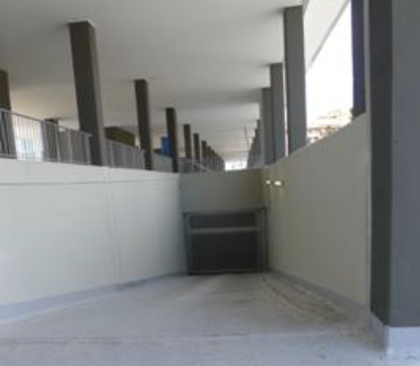


Puertas de garaje
Dirección General de Vivienda y Rehabilitación

Slide 44





Grupo de presión
Calefacción y ACS centralizada
Dirección General de Vivienda y Rehabilitación

Slide 45




Ascensores
Dirección General de Vivienda y Rehabilitación

Slide 46


Ventilación forzada
Dirección General de Vivienda y Rehabilitación

Slide 47




Extracción de humos en garajes
Dirección General de Vivienda y Rehabilitación

Slide 48
INFORME DE MEDICIÓN
Consideraciones generales
Ejemplos
Dirección General de Vivienda y Rehabilitación

Slide 49
Consideraciones generales
Nombre del organismo ha llevado a cabo las mediciones.
Nombre y dirección del organismo o persona que ha ordenado el ensayo.
Fecha de ensayo
Referencia a la normativa y variación si la hubiera.
Certificados de verificación y calibración.
Tolerancias entre valores de mediciones “in situ” y límites DB-HR
  Aislamiento a ruido aéreo: 3 dBA
  Aislamiento a ruido de impacto: 3 dB
  Tiempo de reverberación: 0,1 s
Dirección General de Vivienda y Rehabilitación

Slide 50


Dirección General de Vivienda y Rehabilitación

Slide 51


Dirección General de Vivienda y Rehabilitación

Slide 52


Dirección General de Vivienda y Rehabilitación

Slide 53

GRACIAS POR SU
ATENCIÓN
Miriam Tambo
Ana Isabel Prado
LABORATORIO PARA LA CALIDAD DE LA EDIFICACIÓN
e-mail: labedificacion@aragon.es
Dirección General de Vivienda y Rehabilitación

